Slide 1
Національний університет «Запорізька політехніка» Кафедра програмних засобів
Дипломна кваліфікаційна робота бакалавра
Програмна реалізація підсистеми температурного контролю для системи MyHome
Виконав
ст. гр. КНТ – 126 А.С. Архипов
Керівник
к. т. н., доцент А.В. Пархоменко

Slide 2
Актуальність роботи
Статистичні показники стану з пожежами в Україні за 2018-2019 роки
№ | Назва показників | 2019 рік | 2018 рік
1 | Необережне поводження з вогнем | 70061 | 52017
2 | Порушення правил пожежної безпеки при влаштуванні та експлуатації електроустановок | 11075 | 11571
3 | Порушення правил пожежної безпеки при влаштуванні та експлуатації печей, ТГ агрегатів та установок | 4869 | 5911
4 | Підпал | 3044 | 2994
5 | Порушення технології виробництва та правил експлуатації транспортних засобів | 2454 | 2390
6 | Пустощі дітей з вогнем | 597 | 609
7 | Несправність виробничого обладнання | 169 | 170
8 | Інші причини | 3646 | 2940
Джерело: https://undicz.dsns.gov.ua/files/2020/1/27/Analitychna%20dovidka%20pro%20pojeji_12.2019.pdf/.
Notes:
Електрощитове обладнання активно використовується в сучасних системах промислової та домашньої автоматизації.
В той же час, зважаючи на наведені аналітичні дані, електроустановки є одними з розповсюджених електротехнічних виробів, від яких виникають пожежі.
Саме тому, актуальною є задача впровадження спеціальних апаратних та програмних засобів захисту та сповіщення про надзвичайні ситуації,
які можуть стати причиною виходу з ладу електрощитового обладнання та призвести до людських та матеріальних втрат.

Slide 3
Мета та задачі роботи
Мета роботи – розробка програмно-апаратного комплексу (ПАК) для контролю показників функціонування електрощитового обладнання, що забезпечить оперативне сповіщення власникам або фахівцям про відхилення від нормальних умов експлуатації та відключення обладнання.
Для досягнення поставленої мети необхідно розв’язати такі задачі:
дослідження існуючих бездротових технологій передачі даних;
аналіз наявних на ринку GSM модулів;
аналіз вимог до системи;
розробка архітектури системи;
вибір інструментарію, необхідного для розробки ПАК;
розробка та тестування ПАК;
розробка програмної документації.

Slide 4
Класифікація бездротових технологій
Бездротові технології
Бездротові персональні мережі
(WPAN)
Bluetooth, ZigBee
Бездротові локальні мережі
(WLAN)
Wi-Fi
Бездротові міські мережі
(WMAN)
WiMAX
Бездротові глобальні мережі
(WWAN)
GSM, GPRS
Notes:
Як показали проведені дослідження, сучасні бездротові технології передачі даних з успіхом використовуються
для рішення задач телеметрії та віддаленого моніторингу процесів.
Ці технології різняться масштабами та областями застосування, а також топологією мереж.

Slide 5
Порівняльний аналіз бездротових технологій передачі даних
Характеристика | GSM | GPRS | ZIGBEE | WI-FI | WiMAX
За масштабом | WAN | WAN | PAN | LAN | MAN
За пропускною здатністю | 2G: 9,6 — 14,4 кбіт/с 5G: 1 Гб/с — 6,5 Гб/с | 20 — 40 кбіт/с | 250 кбіт/с | 150 Мбіт/с | 70 Мбіт/с
Безпека передачі даних | Середня | Низька | Висока | Середня | Висока
Особливості | Менші порівняно з аналоговими стандартами розміри і вага апаратів | Ефективне використання енергоресурсів | Мережа з можливістю самоорганізовування та самовідновлення | Сумісність обладнання з логотипом Wi-Fi | Використан-ня технологї в якості "магістраль-них каналів"
Умови використання | GSM модуль | GPRS модуль | Координатор, Маршрутизатор, Кінцевий пристрій | WI-FI модуль, Роутер | WiMax модем
Notes:
В ході аналізу було встановлено, що для вирішення задачі моніторингу та оповіщення підходять LAN мережі та мережі більші за маштабом.
Технологія WI-FI потребує встановлення роутеру, надає обмежений діапазон дії та вимагає більших витрат на щомісячну оплату інтернету ніж технології GSM та GPRS.
Ці технології являються глобальними за масштабом покриття мережі, тому оповіщення про несправність обладнання можливо отримати всюди, де є зв’язок.
GSM та GPRS можуть бути технічно реалізовані в одному модулі, що сприятиме зменшенню габаритів пристрою який повинен оповіщати власника,
та дозволить користуватися перевагами обох технологій.
Саме тому, для вирішення поставлених задач було обрано GSM/GPRS технологію передачі даних.

Slide 6
Аналіз GSM/GPRS модулів компанії SIMCOM
Відмінності | SIM 800 | SIM 900
Bluetooth функція | Підтримується | Не підтримується
ШІМ виходи | 1 ШІМ | 2 ШІМ
USB інтерфейс | Підтримується | Не підтримується
Клавіатура | 5*5*2 | 4*5
Вихідний струм для світлодіодної клавіатури (мА) | 100 | Не підтримується
Живлення (В) | 3.4-4.4 | 3.2-4.8
Notes:
Для того щоб обрати певний GSM/GPRSмодуль було виконано огляд популярних на ринку модулів компанії SIMCOM, зокрема
SIM 800 та SIM 900. Виявлено, що функціонал цих модулів майже не відрізняється та для вирішення задач роботи підходять обидві серії модулів.
Тому, для створення ПАК було обрано наявний GSM/GPRS модуль SIM 900а.

Slide 7
Вимоги до функціональних характеристик
Розроблюваний ПАК повинен виконувати такі функції:
моніторинг температурних показників;
моніторинг відсотка вологості у щиті;
вимкнення живлення щита у випадку екстреної ситуації;
оповіщення власника щита про небезпечні зміни в показниках, що відслідковуються;
цілодобова робота.
Notes:
Аналіз вимог до проєкту показав, що розроблюваний ПАК має виконувати наступні функції…

Slide 8
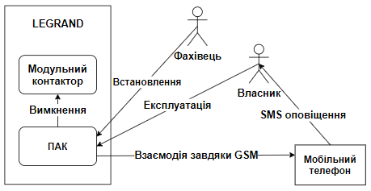
Архітектура програмно-апаратного комплексу
Notes:
Архітектура системи показує місце розроблюваного ПАК та його взаємодію з обладнанням системи MyHome від компанії Легранд, а також з фахівцями та власниками.
У разі відхилення показників експлуатації від нормальних, ПАК, на основі технології GSM, інформує власника шляхом відправки на його телефон SMS повідомлення з показниками температури та вологості всередині щита. У випадку надзвичайної ситуації ПАК забезпечує вимкнення живлення в електричному щиті,
та відповідно - захист майна та людей.

Slide 9
Порівняння плат Arduino
Характеристика | Uno | Leonardo | Nano | Mega
Мікроконтролер | ATmega328 | ATmega32u4 | ATmega328 | ATmega2560
Напруга живлення (В) | 5 | 5 | 5 | 5
Кількість цифрових пінів | 14 | 20 | 22 | 54
ШІМ піни | 6 | 7 | 6 | 15
Кількість аналогових пінів | 6 | 12 | 8 | 16
Флеш-пам'ять (KB) | 32 | 32 | 32 | 256
Довжина (мм) | 68.6 | 68.6 | 45 | 102
Ширина (мм) | 53.4 | 53.3 | 18 | 53.3
Кабель | USB A-B | Micro-USB | Mini-B USB | USB A-B
Вартість (грн) | 725 | 715 | 680 | 1000
Notes:
Дослідження показали, що розробка програмного забезпечення на платформі Arduino є зручною завдяки наявності великої кількість бібліотек,
прикладів, а також аналогічних проєктів, які знаходяться у відкритому доступі.
В ході роботи було реалізовано декілька варіантів проєкту: на основі Arduino Mega 2560та на основі Arduino Uno .
Використання Arduino Uno дозволило зменшити габарити ПАК за умови реалізації потрібного функціоналу.

Slide 10
Порівняння датчиків температури та вологості
Характеристика | DHT11 | DHT22 | AM2320 | AM2301
Діапазон визначення вологості | 20-90% ± 5% RH | 0-100% ± 2% RH | 0-100% ± 2% RH | 0-100% ± 2% RH
Діапазон визначення температури | 0-50 ºC ± 2% | - 40 ~ 80 ± 0.5% | - 40 ~ 80 ± 0.5% | - 40 ~ 80 ± 0.5%
Фізичний розмір (мм) | 15.5 х 12 х 5.5 | 14 х 18 х 5.5 | 12 x 15 х 5.5 | 59 x 27 x 14
Кількість виводів | 4 | 4 | 4 | 3
Живлення (В) | 3.5-5.5 | 3.6-6 | 3.6-6 | 3.3-5
Особливості | - | - | - | наявність захисного корпусу
Вартість (грн) | 29 | 105 | 64 | 110
Notes:
У проєкті був використаний наявний датчик DHT11, що дозволяє виконувати аналого-цифрові перетворення і видавати цифровий сигнал, який зчитується за допомогою мікроконтролера.
Для проєктів які потребують більш точних вимірювань можливо використовувати датчик AM2320 завдяки високій точності вимірювання та доступній вартості.

Slide 11
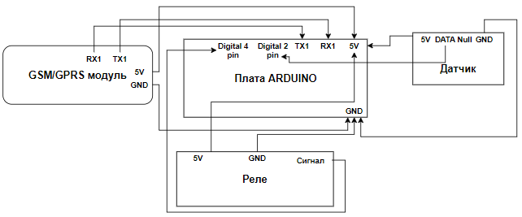
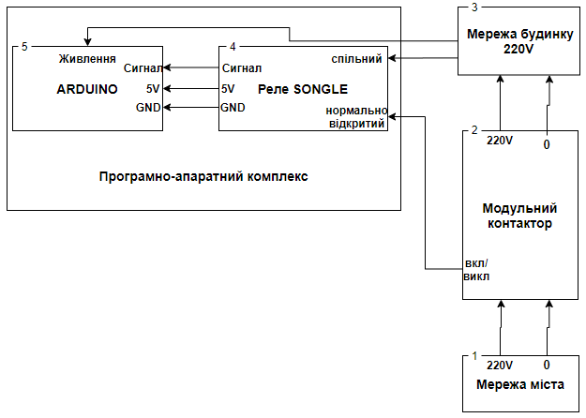
Апаратна частина комплексу
З’єднання компонентів ПАК
Підключення ПАК до електричного щита
Notes:
Апаратні компоненти комплексу забезпечують формування реакції на надзвичайні умови, такі як збільшення температури та вологості.
Програма для Arduino за допомогою AT команд керує GSM/GPRS модулем, який відправляє SMS повідомлення на телефон користувача.
У разі виникнення надзвичайної ситуації, програма для Arduino формує керуючий вплив на реле, що в свою чергу вимикає живлення щита.
Особливістю проєкту є його універсальність та можливість адаптації для інших задач, наприклад,
для розумної теплиці або підсистеми автоматичного обігріву.

Slide 12
Програмна частина комплексу
ПАК
Модуль обміну даними між Arduino та SIM900
Модуль відправки SMS повідомлення на мобільний телефон користувача
Модуль підключення датчика температури-вологості DHT 11
Модуль підключення реле SONGLE
Notes:
ПАК має модульну структуру.
Модуль обміну даними між Arduino та SIM900 відповідає за UART з’єднання, перевірку працездатності модуля відправки смс повідомлень та його підключення
до мережі мобільного зв’язку.
У модулі відправки SMS повідомлення реалізується 3 сценарії відправки повідомлення:
повідомлення про підвищення показників з датчика;
повідомлення про критичне підвищення показників та ввімкнення реле;
повідомлення про нормалізацію ситуації.
Модуль підключення датчика DHT11 відповідає за підключення бібліотеки для роботи з цим датчиком, читання показників датчика та виведення цих показників у монітор послідовного порту.
Модуль підключення реле SONGLE відповідає за налаштування реле та задання його початкового стану.

Slide 13
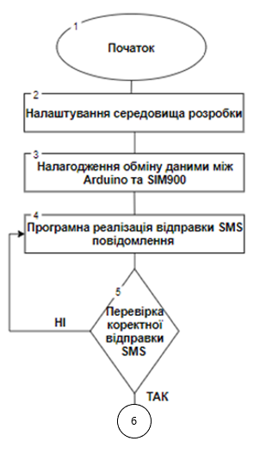
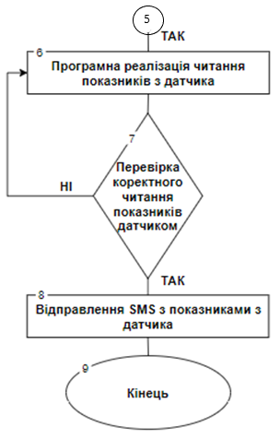
Алгоритм роботи ПАК
Notes:
Основними етапами алгоритму роботи ПАК є:
Програмне налаштування портів, швидкості обміну даними, налаштування плати.
Програмне налаштування обміну даними між платою та GSM/GPRS модулем, перевірка працездатності AT команд за допомогою монітору порту.
Програмна реалізація відправки SMS повідомлення на телефон користувача.
Програмна реалізація читання показників з датчика та їх відображення у моніторі порту.
Програмна реалізація відправки SMS повідомлення з показниками з датчика на телефон користувача.
Також в алгоритмі передбачені перевірки:
Перевірка надходження SMS на телефон користувача. У разі надходження повідомлення, перевірка цілісності інформації в отриманому повідомленні.
Перевірка показників датчика за допомогою впливу на датчик зовнішнього середовища.
Перевірка отриманого SMS на наявність показників з датчика.

Slide 14
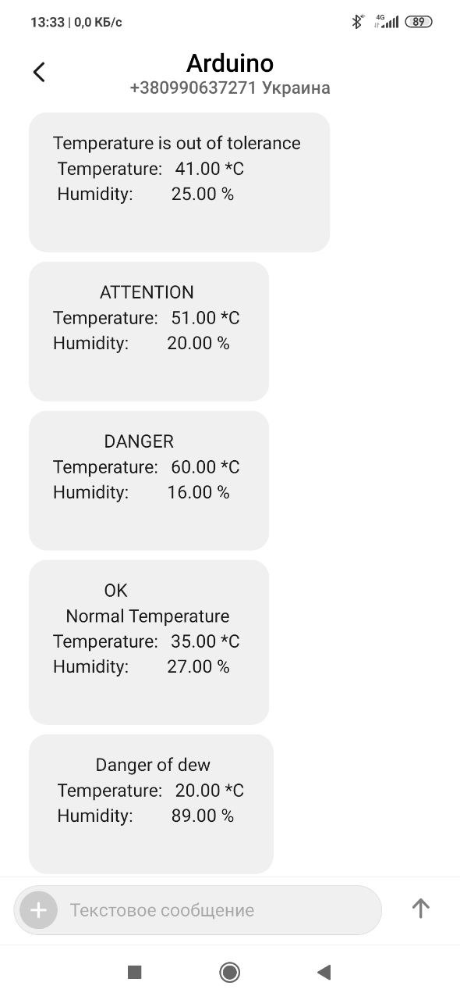
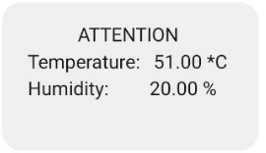
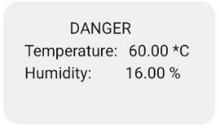
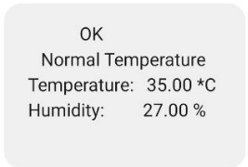
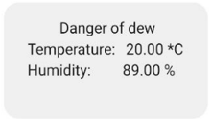
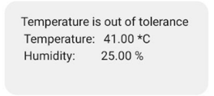
Результати роботи ПАК
Повідомлення про
підвищення
показників з датчика
Повідомлення про
виникнення
надзвичайної ситуації
Повідомлення про
повернення
показників до норми
Можлива роса на обладнанні
Неправильний температурний режим роботи обладнання.
Notes:
Результатом роботи ПАК є надходження на телефон користувача 5 видів повідомлень:
Повідомлення про можливе випадіння роси на обладнанні.
Повідомлення про неправильний температурний режим роботи обладнання.
Повідомлення про зростання показників з датчика попереджає про можливу проблему.
У разі, якщо після повідомлення «Attention» приходить повідомлення «OK», це означає що показники нормалізувалися.
У разі, якщо після повідомлення «Attention» приходить повідомлення «Danger», це означає що живлення щита було вимкнено і потрібно усунути джерело несправності.
Після усунення фахівцем несправності та включення живлення, ПАК самостійно увійде до режиму моніторингу та зможе знову стояти на варті безпеки користувача.

Slide 15
Висновок
В результаті виконаної роботи було проведено аналіз існуючих рішень, які використовуються для моніторингу та оповіщення. Було виявлено їх переваги та недоліки, які враховувались при розробленні власного ПАК.
Виділено основні вимоги для розроблюваного ПЗ. Виконано проєктування програмного забезпечення. Обрано мову програмування, а також середовище розробки. В якості мови програмування, що використовується для розробки ПЗ обрано мову C. В якості середовища розробки обрано середовище розробки Arduino IDE.
Було описано та обґрунтовано основні рішення з реалізації компонентів програмно-апаратного комплексу для контролю температурних показників та показників вологості, що буде встановлюватися в електричний щит та забезпечить оперативне сповіщення власникам або фахівцям про відхилення від нормальних умов експлуатації та відключення обладнання.
Результати роботи були представлені в тезах доповіді НПК НУ «Запорізька політехніка» «Тиждень науки – 2020».

Slide 16
Дякую за увагу

